Slide 1








第一章 随机事件与概率
1）熟练掌握事件的关系与运算法则：包含、交、并、差、互不相容、对立等关系和德摩根定律.会用事件的关系表示随机事件.

Slide 2
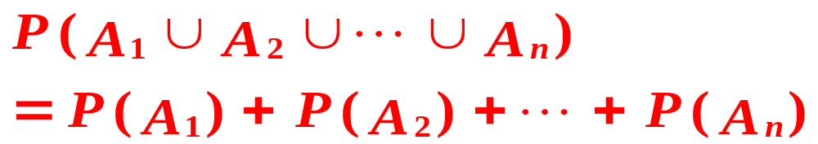


2) 掌握概率的定义及性质，会求常用的古典概型中的 概率；

Slide 3
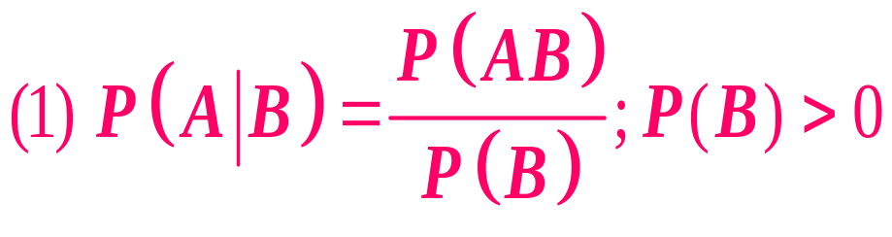
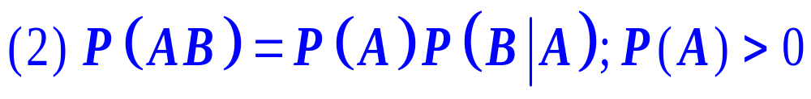
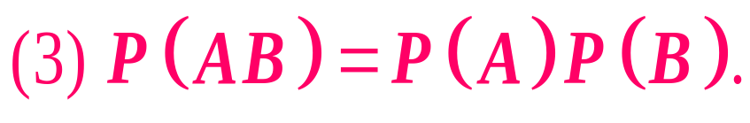
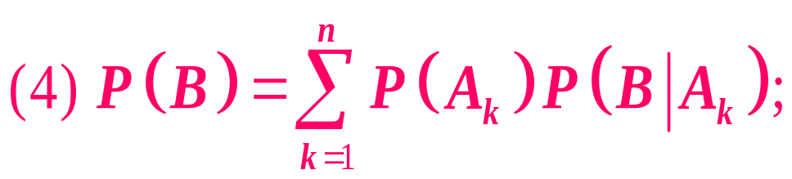
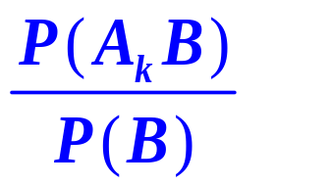
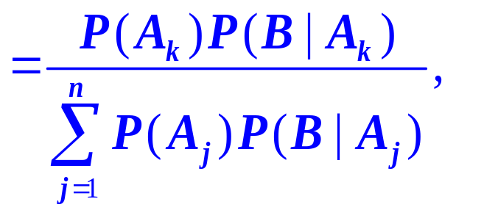
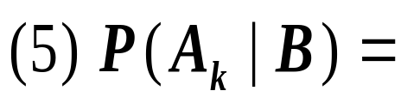
3)熟练运用条件概率的定义，乘法公式，全概公式，贝叶斯公式，事件的独立性及性质求概率。
独立性

Slide 4


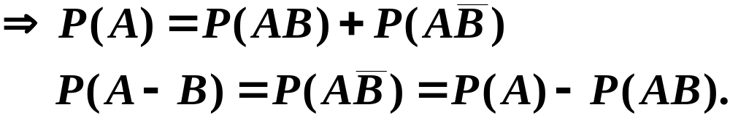



若干结论
1.
或
2.
A与B相互独立
3.
中有一组相互独
立,
则其余三组也相互独立.

Slide 5

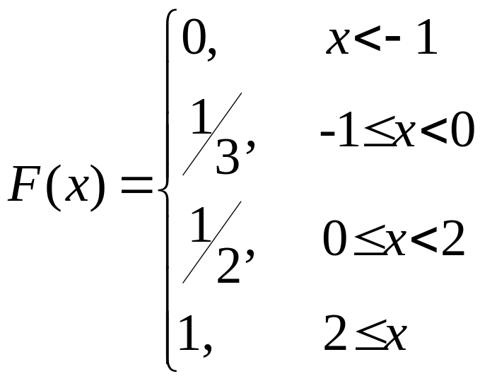
第二章 随机变量及其分布
1)掌握随机变量分布函数的定义和性质:
2) 会求离散型随机变量的分布律.掌握分布律的性质.掌握分布函数和分布律之间的转换。会运用分布律求离散型随机变量取值落在某一区间上的概率.
X -1 0 2
p_{i} 1/3 1/6 1/2

Slide 6
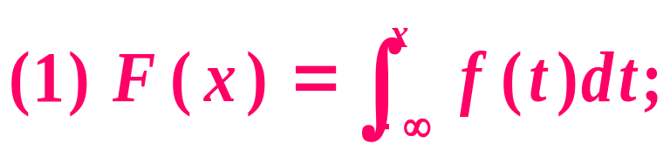
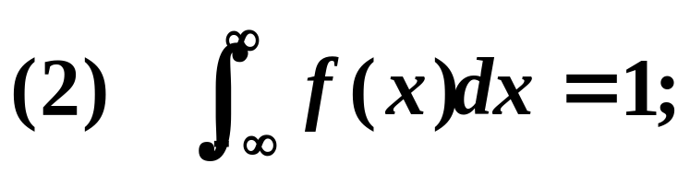
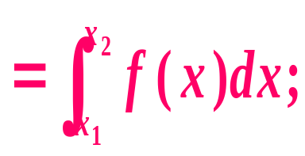
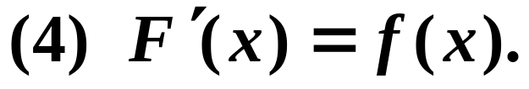
3)掌握连续型随机变量概率密度的性质:会确定密度函数中的未知参数;掌握分布函数与概率密度的关系,会运用概率密度求连续型随机变量取值落在实轴某一区间上的概率.

Slide 7

4)掌握二项分布的概率背景,即会把实际问题中服从二项分布的随机变量构设出来,运用有关公式求概率.
若 X 表示n重贝努里试验中成功出现的次数,
则 X ~ B ( n , p ).
5)掌握泊松分布: X ~ P (λ).

Slide 8
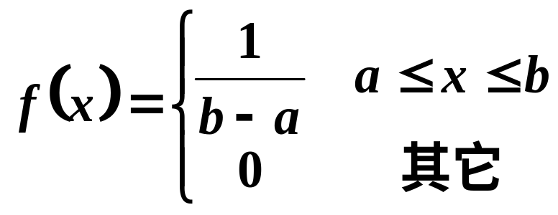
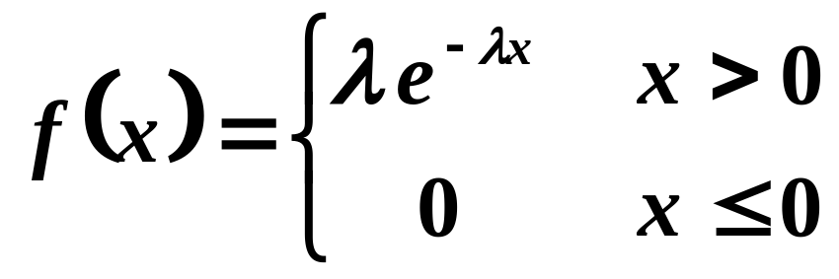
6)掌握均匀分布: X ~ U [a , b]
7)掌握指数分布: X ~ E (λ).

Slide 9
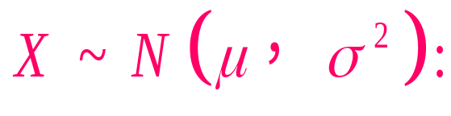
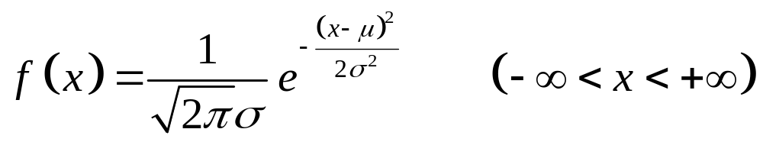

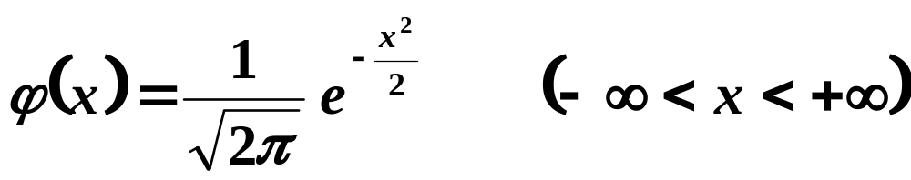
8)掌握正态分布及其性质,熟悉一般正态分布函数与标准正态分布函数的关系,会查表求标准正态分布的概率,正态变量的线性变换仍然是正态变量.

Slide 10
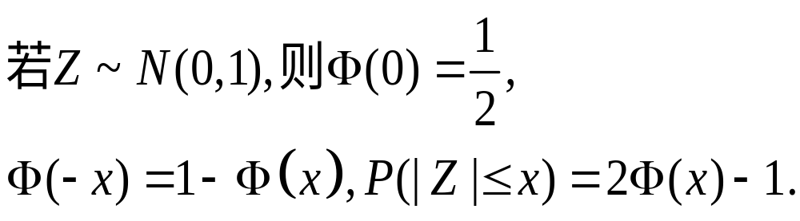

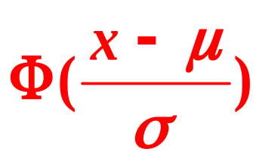

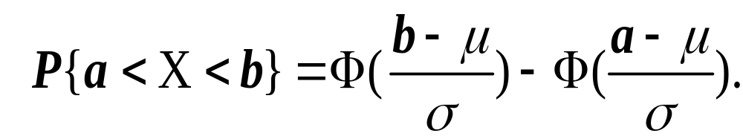
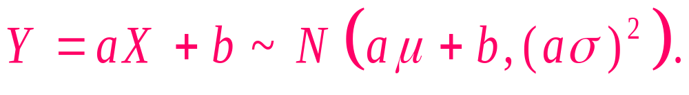

Slide 11
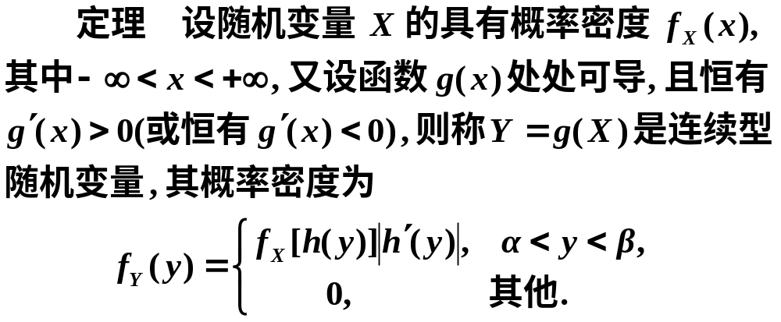
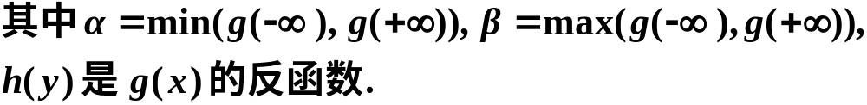
9)会求离散型和连续性随机变量函数的分布.

Slide 12

第三章 二维随机变量及其分布
主要内容及要求
1)二维随机变量分布函数的定义和性质;
2)掌握二维离散型随机变量分布律的定义和性质;会求二维离散型随机变量的分布律;
3)掌握二维连续型随机变量概率密度的性质,会运用概率密度求二维连续型随机变量取值落在平面某一区域上的概率.

Slide 13
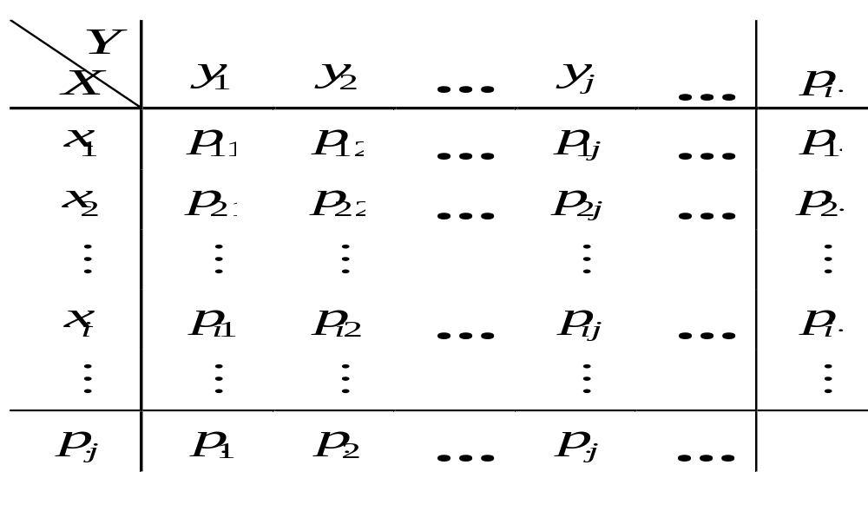
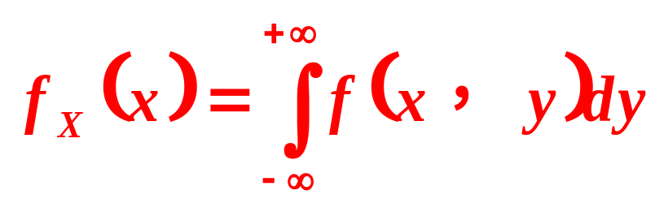
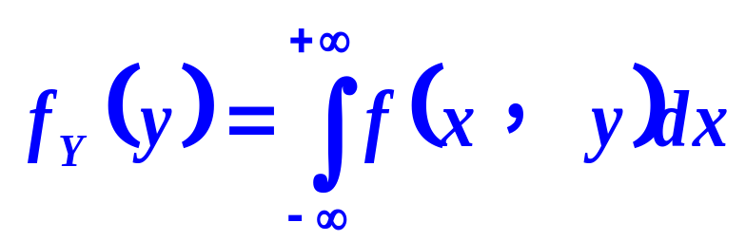
4)会求边缘分布率和边缘概率密度.

Slide 14


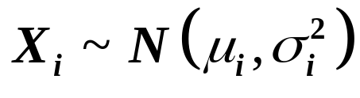
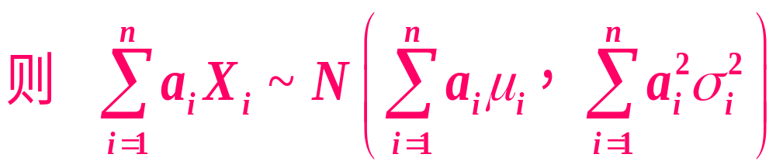
5)掌握随机变量独立性的充分必要条件:
6)会求二维离散型随机变量函数的分布律。
掌握Possion分布和二项分布的可加性
7)掌握正态分布的性质:

Slide 15
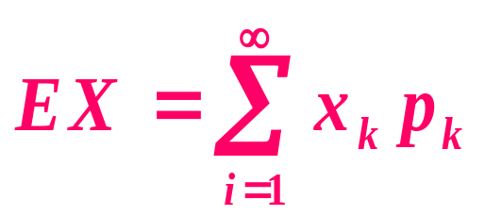
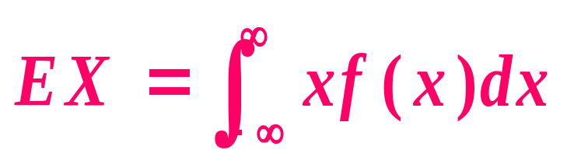
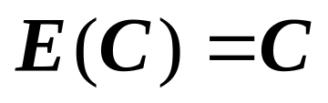
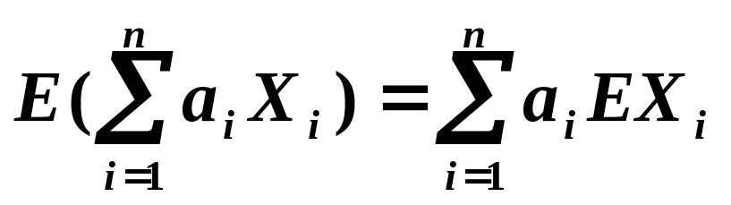
第四章 随机变量的数字特征
1)熟练掌握数学期望定义和性质.

Slide 16

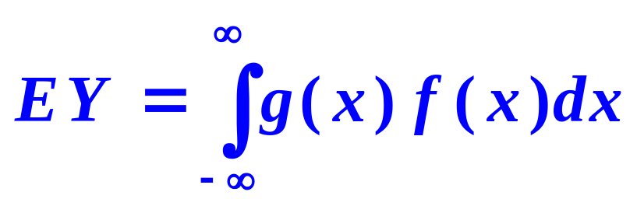


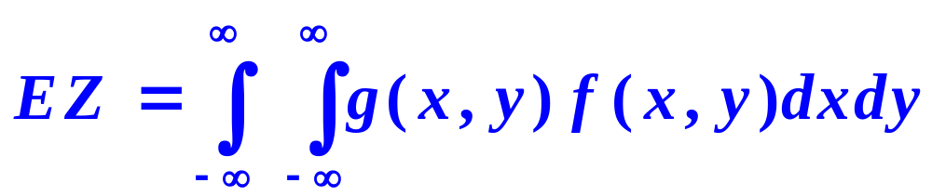
2)会求随机变量函数的数学期望.
设 Y =g( X ), g( x ) 是连续函数,

Slide 17

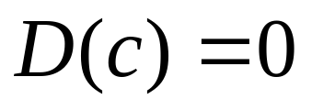
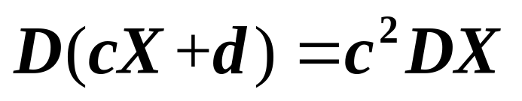


3)熟练掌握方差的定义和性质.
4)熟记两点分布、二项分布、泊松分布、均匀分布、正态分布、指数分布的期望值和方差值.

Slide 18
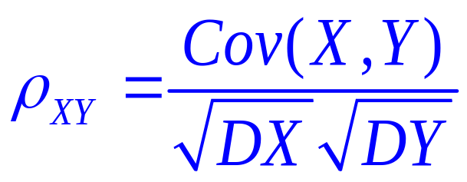

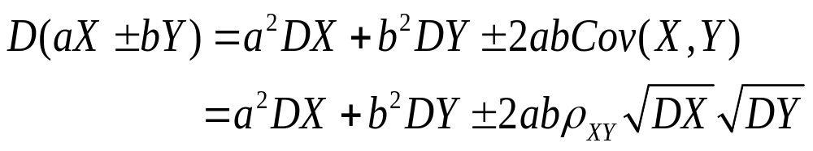
5)掌握协方差和相关系数的定义和性质,不相关的定义及独立与不相关的关系.
Cov( X, Y ) = E( X – EX )( Y-EY ) = E(XY) –EX EY
称 X,Y 不相关。
若X，Y 独立，则 X , Y 不相关。(反之，不然）

Slide 19
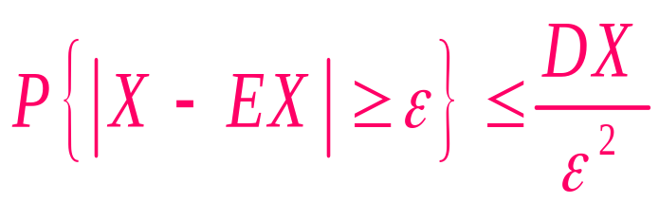
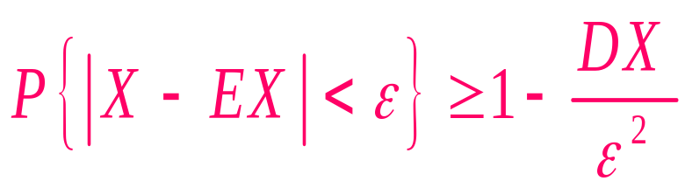
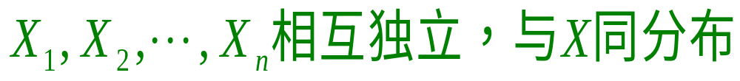
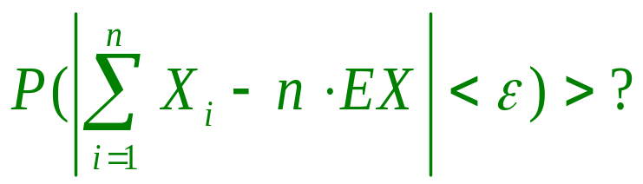
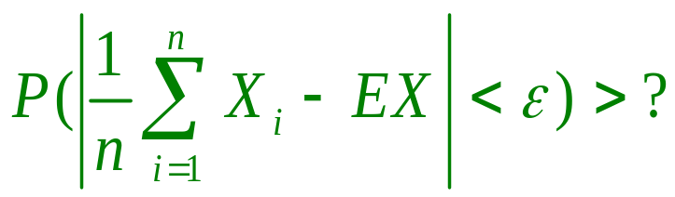
切比雪夫不等式
第五章 大数定律和中心极限定理
变形形式

Slide 20
第六章
了解总体、样本、统计量的概念，会判断哪些样本的函数是统计量；
掌握样本均值与样本方差的定义和性质；
掌握统计三大分布的构造，理解标准正态分布、卡方分布、t分布、F分布的分位数，会查相应的数值表。
掌握正态总体的抽样分布，会计算与样本均值和样本方差相关的概率。

Slide 21
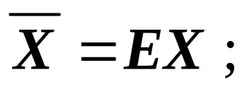

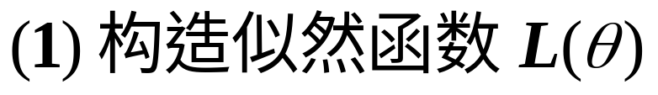

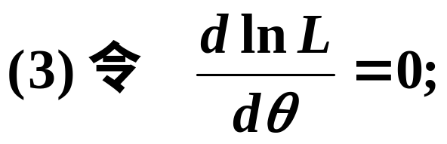
第七章
1.理解参数的点估计、估计量与估计值的概念。
2.要会熟练运用矩法求估计量.
3.要会熟练极大似然法求估计量.
离散型；连续型

Slide 22

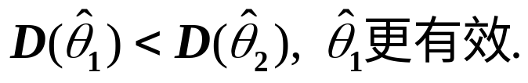
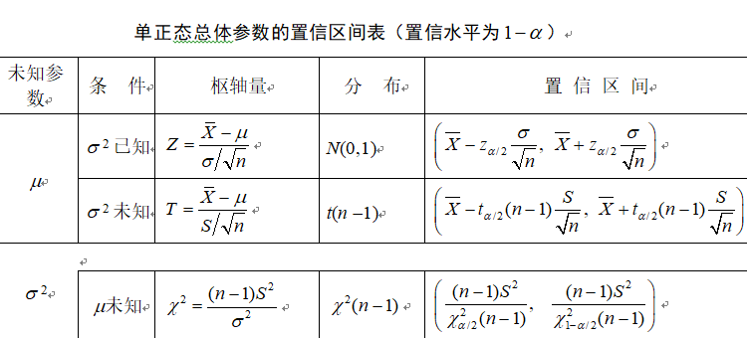
4. 掌握估计量的评选标准.
(1)无偏性:
(2)有效性:
5. 了解区间估计的概念，会求单个正态总体的均值和方差的置信区间。

Slide 23

第八章
1. 理解假设检验的基本思想，掌握假设检验的基本步骤，了解假设检验可能产生的两类错误。
2. 掌握单个正态总体均值和方差的双边假设检验。

